Slide 1
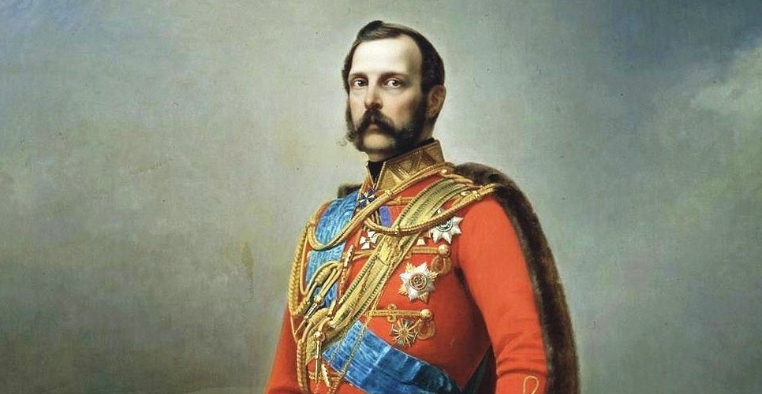
«Правление Александра II»
интерактивная игра по истории
Начать игру
Правила игры

Slide 2
Правила
В игре 5 туров. Каждому туру соответствует предмет.
Туры можно проходить в любом порядке, как и задания.
Играть можно одному или же разбиться на команды.
Если команда ответила правильно, то она может сделать ещё один ход.
Если неправильно, то ход переходит к команде соперника.
Выигрывает та команда, которая быстрее другой ответит на все вопросы и игровое поле которой станет пустым.
Вернуться в меню

Slide 3
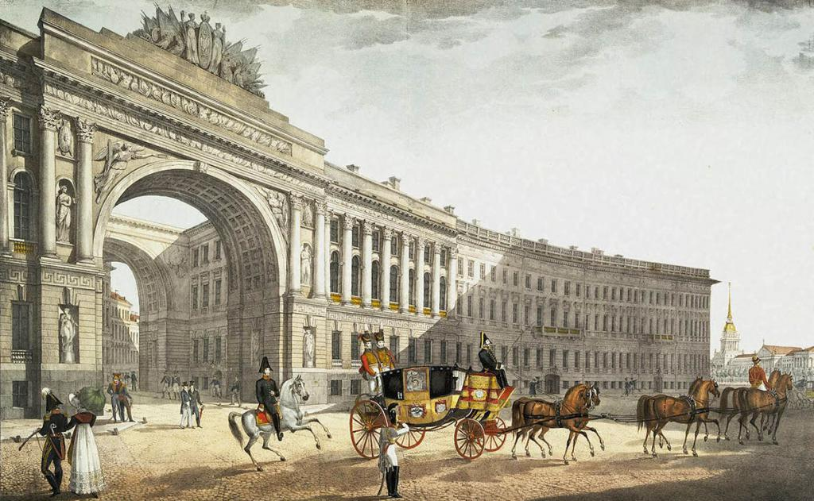
Выберите тему
История жизни Александра II
Эпоха Великих дел Александра II
Завершить игру

Slide 4
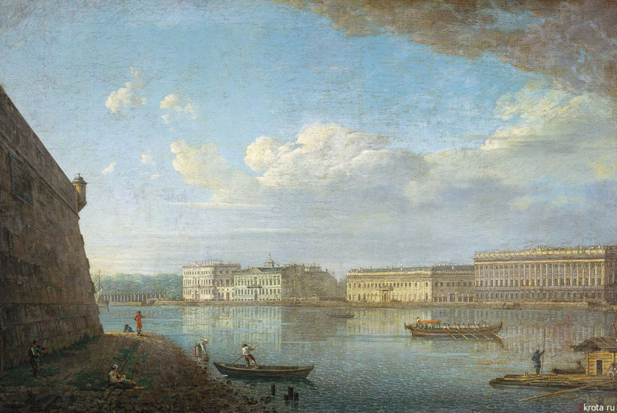
История жизни Александра II
Выберите номер задания
1
2
3
4
5
6
7
8
9
10
11
12
13
14
15
Выбрать другую тему

Slide 5
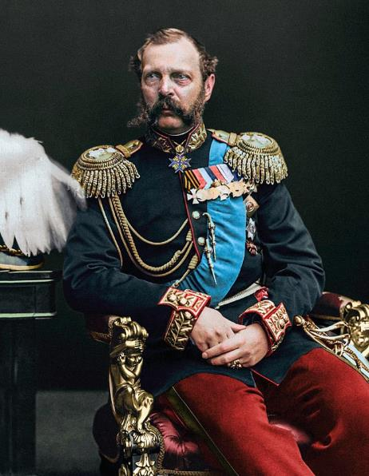
Задание № 1
К какой династии монархов относился Александр II?
Узнать ответ

Slide 6
Задание № 1
К какой династии монархов относился Александр II?
Романовы
Вернуться назад

Slide 7
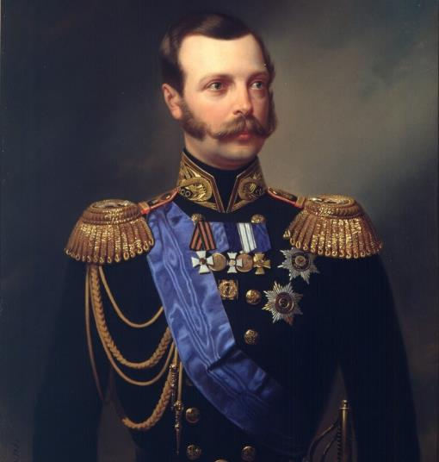
Задание № 2
Назовите даты правления Александра II
А
1855 – 1881гг.
B
1881 – 1894 гг.
C
1894 – 1917 гг.

Slide 8
Вы ответили верно
Назовите даты правления Александра II
1855 – 1881гг.
Вернуться назад

Slide 9
Вы ответили неверно
Назовите даты правления Александра II
1855 – 1881гг.
Вернуться назад

Slide 10
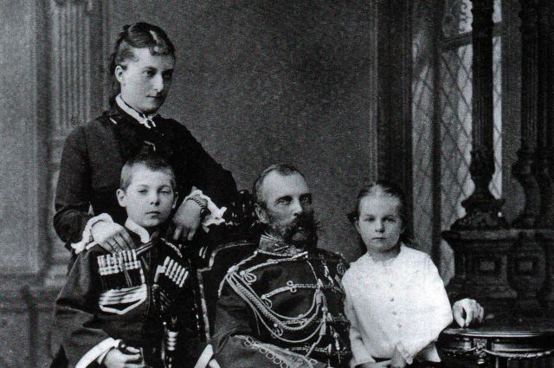
Задание № 3
Сколько детей было у Александра II?
А
12
B
7
C
4

Slide 11
Вы ответили верно
Сколько детей было у
Александра II?
12
Вернуться назад

Slide 12
Вы ответили неверно
Сколько детей было у
Александра II?
12
Вернуться назад

Slide 13
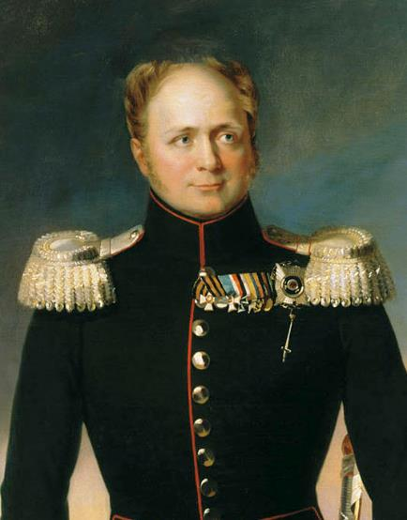
Задание № 4
Кем приходился Император Александр I Александру II?
А
отцом
B
дедом
C
дядей

Slide 14
Вы ответили верно
Кем приходился Император Александр I Александру II?
дядей
Вернуться назад

Slide 15
Вы ответили неверно
Кем приходился Император Александр I Александру II?
дядей
Вернуться назад

Slide 16
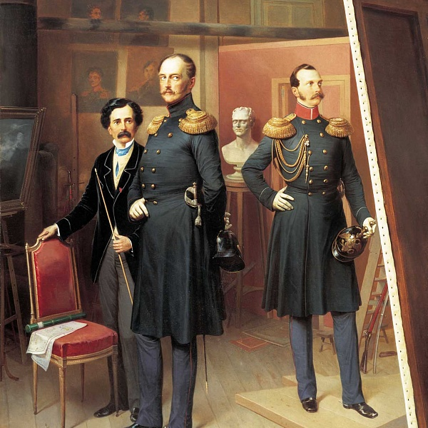
Задание № 5
Как звали отца Александра II?
Узнать ответ

Slide 17
Задание № 5
Как звали отца Александра II?
Николай I
Вернуться назад

Slide 18
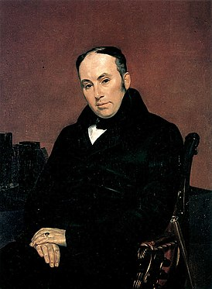
Задание № 6
Кто являлся «наставником» (с обязанностью руководства всем процессом воспитания и образования) и учителем русского языка Александра II?
А
М.Т. Лорис-Меликов
B
В.А. Жуковский
C
М.М. Сперанский

Slide 19
Вы ответили верно
Кто являлся «наставником» (с обязанностью руководства всем процессом воспитания и образования) и учителем русского языка Александра II?
В.А. Жуковский
Вернуться назад

Slide 20
Вы ответили неверно
Кто являлся «наставником» (с обязанностью руководства всем процессом воспитания и образования) и учителем русского языка Александра II?
В.А. Жуковский
Вернуться назад

Slide 21
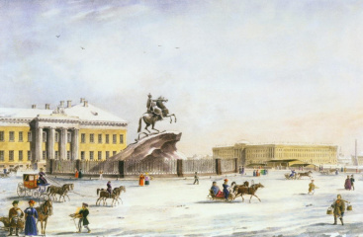
Задание № 7
Найдите ошибку в документе:
Из дневника министра внутренних дел П.А. Валуева:
«5 марта 1860 г. Новая эра. Сегодня был объявлен в Петербурге и Москве Манифест об отмене крепостного состояния»
Узнать ответ

Slide 22
Задание № 7
Найдите ошибку в документе:
Из дневника министра внутренних дел П.А. Валуева:
«5 марта 1860 г. Новая эра. Сегодня был объявлен в Петербурге и Москве Манифест об отмене крепостного состояния»
1861 г.
Вернуться назад

Slide 23
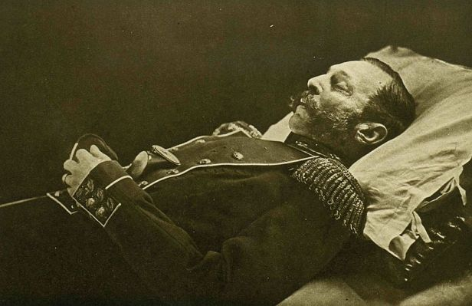
Задание № 8
В каком городе умер Александр II?
А
Москва
B
Таганрог
C
Санкт-Петербург

Slide 24
Вы ответили верно
В каком городе умер Александр II?
Санкт-Петербург
Вернуться назад

Slide 25
Вы ответили неверно
В каком городе умер Александр II?
Санкт-Петербург
Вернуться назад

Slide 26
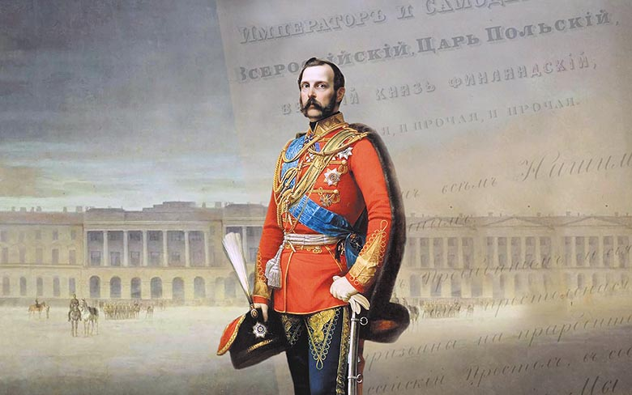
Задание № 9
В связи с чем Александр II
был удостоен особого
эпитета – Освободитель?
Узнать ответ

Slide 27
Задание № 9
В связи с отменой крепостного права по манифесту от
19 февраля 1861 г.
Вернуться назад

Slide 28
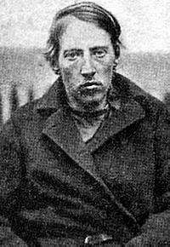
Задание № 10
Русский революционер-террорист, совершивший 4 апреля 1866 года одно из неудачных покушений на российского императора Александра II
А
В. Фигнер
B
Михаил Бакунин
C
Дмитрий Каракозов

Slide 29
Вы ответили верно
Русский революционер-террорист, совершивший 4 апреля 1866 года одно из неудачных покушений на российского императора Александра II
Дмитрий Каракозов
Вернуться назад

Slide 30
Вы ответили неверно
Русский революционер-террорист, совершивший 4 апреля 1866 года одно из неудачных покушений на российского императора Александра II
Дмитрий Каракозов
Вернуться назад

Slide 31
Задание № 11
У Александра II, как и у Николая I, всегда под рукой были «хорошие» и «плохие» министры (у Николая это: Киселев, Блудов, Канкрин против Бенкендорфа, Нессельроде, Чернышева).
Для чего самодержцам были нужны и те, и другие?
Узнать ответ

Slide 32
Задание № 11
Для сбалансированной политики и лавирования между социальными слоями.
Вернуться назад

Slide 33
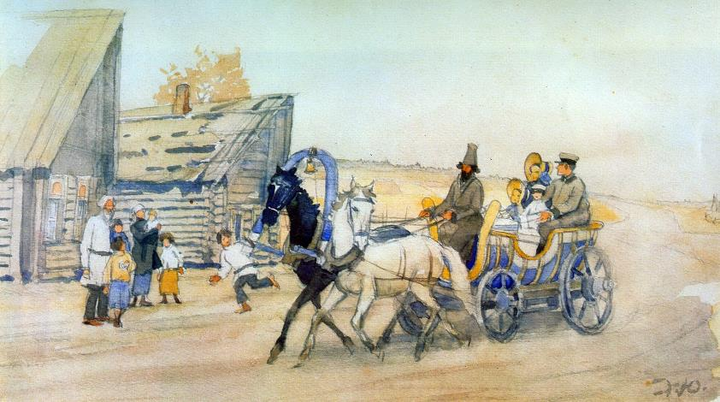
Задание № 12
О чем идет речь? Почему автор выбрал подобные сравнения?
Порвалась цепь великая,
Порвалась, расскочилася,
Одним концом по барину,
Другим по мужику.
Н.А. Некрасов
«Кому на Руси жить хорошо»
Узнать ответ

Slide 34
Задание № 12
Речь идет о реформе 1861г. Ее условия оказались достаточно тяжелыми для крестьян (выкуп, отрезки). Однако и для помещиков новые правила хозяйствования были непривычны: не сумев приспособиться к рыночным временам, многие поместья влачили жалкое существование или разорялись. Так же отмена вековых традиционных установлений оказывалась для людей тяжелым психологическим ударом.
Вернуться назад

Slide 35
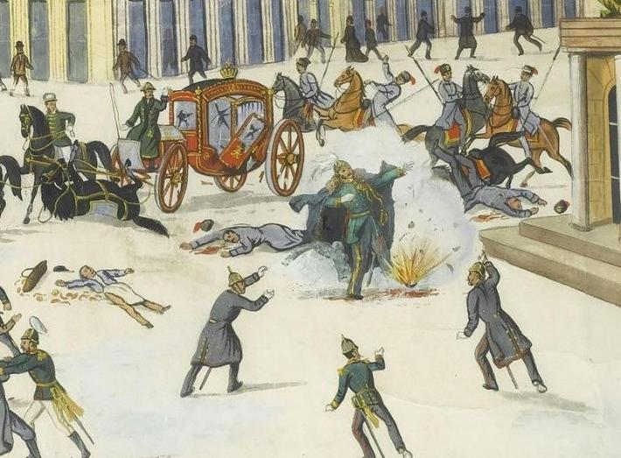
Задание № 13
Какому событию посвящены строки А. Блока из поэмы «Возмездие»?
…Грянул взрыв,
С Екатеринина канала,
Россию облаком покрыв,
Всё издалёка предвещало,
Что час свершится роковой,
Что выпадет такая карта…
И этот час дневной –
Последний – назван первым марта»
Узнать ответ

Slide 36
Задание № 13
Какому событию посвящены строки А. Блока из поэмы «Возмездие»?
Гибели Александра II
1 марта1881г.
Вернуться назад

Slide 37
Задание № 14
Соотнесите события и даты
Подписание манифеста по отмене крепостного права
1870 г.
1864 г.
Судебная реформа
Городская реформа
1861 г.
Узнать ответ

Slide 38
Задание № 14
Соотнесите события и даты
Подписание манифеста по отмене крепостного права
1861 г.
1864 г.
Судебная реформа
Городская реформа
1870 г.
Вернуться назад

Slide 39
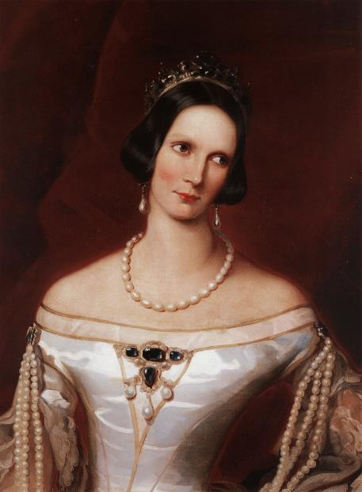
Задание № 15
Как звали мать Александра II?
Узнать ответ

Slide 40
Задание № 15
Как звали мать Александра II?
Александра Федоровна (урождённая принцесса Фридерика Луиза Шарлотта Вильгельмина Прусская)
Вернуться назад

Slide 41
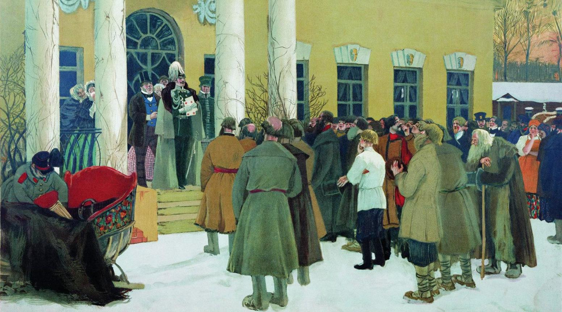
Эпоха Великих дел Александра II
Выберите номер задания
1
2
3
4
5
6
7
8
9
10
11
12
13
14
15
Выбрать другую тему

Slide 42
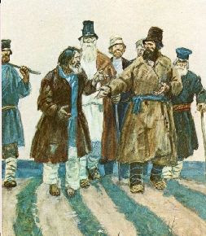
Задание № 1
Какие крестьяне считались временнообязанными:
а) заключившие выкупную сделку с помещиком
б) государственные крестьяне;
в) крестьяне сибирских губерний;
г) все указанные.
Узнать ответ

Slide 43
Задание № 1
Какие крестьяне считались временнообязанными?
Заключившие выкупную сделку с помещиком.
Вернуться назад

Slide 44
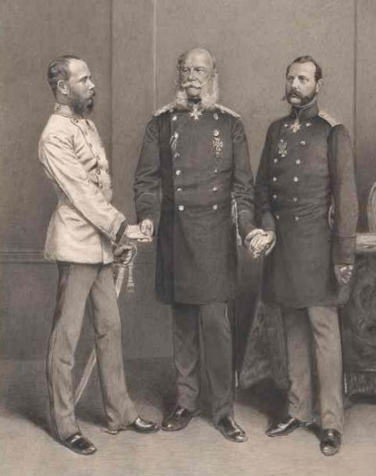
Задание № 2
Какие государства объединились в «Союз трех императоров»:
а) Франция, Россия, Турция;
б) Франция, Англия, Россия;
в) Австро-Венгрия, Турция, Россия;
г) Россия, Пруссия, Австро-Венгрия.
Узнать ответ

Slide 45
Задание № 2
Какие государства объединились в «Союз трех императоров»?
Россия, Пруссия, Австро-Венгрия.
Вернуться назад

Slide 46
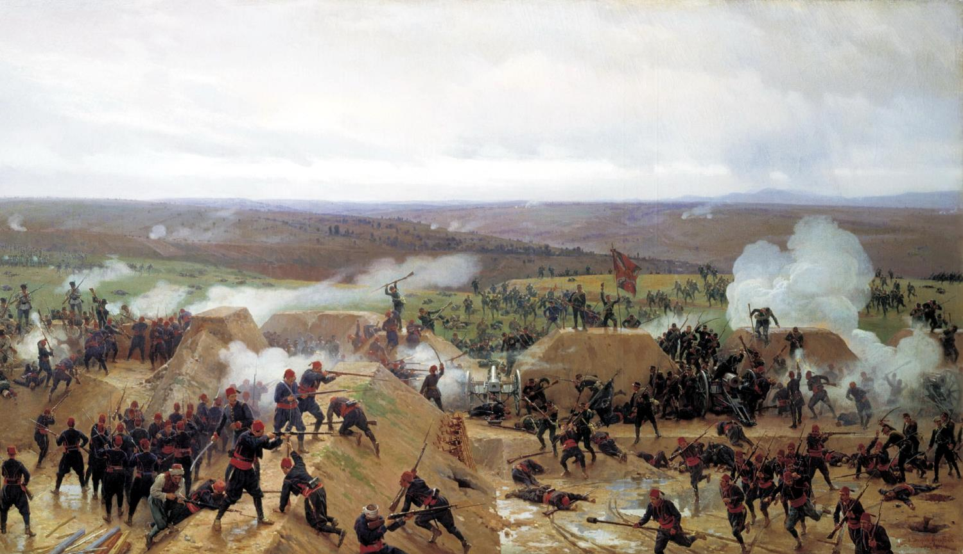
Задание № 3
Какой договор был заключен по окончании русско-турецкой войны 1877-1878 гг.:
а) Парижский; б) Берлинский;
в) Сан-Стефанский; г) Лондонский.
Узнать ответ

Slide 47
Задание № 3
Какой договор был заключен по окончании русско-турецкой войны 1877-1878 гг.:
Сан-Стефанский договор.
Вернуться назад

Slide 48
Задание № 4
Сколько крестьяне должны были заплатить помещику за выкупаемый надел:
а) сразу 20-25 % стоимости надела, а 75-80 % платило государство;
б) сразу 100 % стоимости надела;
в) 100 % стоимости надела в течение 59 лет;
г) 50 % стоимости надела, а остальное платило государство.
Узнать ответ

Slide 49
Задание № 4
Сколько крестьяне должны были заплатить помещику за выкупаемый надел?
Сразу 20-25 % стоимости надела, а 75-80 % платило государство
Вернуться назад

Slide 50
Задание № 5
Проведение реформ 1860 – 1870 гг. в России:
а) способствовало переходу от традиционного общества к индустриальному;
б) устранило все препятствия для перехода к индустриальному обществу;
в) замедлило переход от традиционного к индустриальному обществу;
г) не изменило основы традиционного общества.
Узнать ответ

Slide 51
Задание № 5
Проведение реформ 1860 – 1870 гг. в России
способствовало переходу от традиционного общества к индустриальному
Вернуться назад

Slide 52
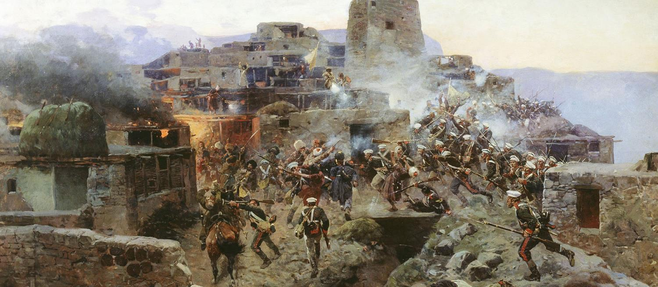
Задание № 6
Что произошло после пленения Шамиля в ауле Гуниб в 1859 году?
Узнать ответ

Slide 53
Задание № 6
Что произошло после пленения Шамиля в ауле Гуниб в 1859 году?
Война на Кавказе закончилась. Горские народы вошли в состав России.
Вернуться назад

Slide 54
Задание № 7
Расставьте в хронологической последовательности:
а) начало русско-турецкой войны;
б) земская реформа;
в) манифест об освобождении крестьян от крепостной зависимости;
г) создание «Союза трех императоров».
Узнать ответ

Slide 55
Задание № 7
Расставьте в хронологической последовательности
ВБГА
Вернуться назад

Slide 56
Задание № 8
Вставьте пропущенную фамилию.
Судебная реформа - С.Зарудный
Университетская - А. Головнин
Военная реформа - ....
Узнать ответ

Slide 57
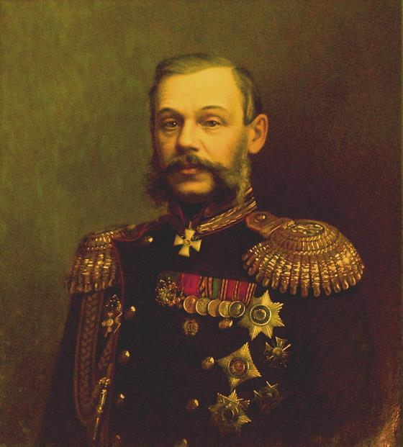
Задание № 8
Вставьте пропущенную фамилию.
Судебная реформа - С.Зарудный
Университетская - А. Головнин
Военная реформа - Н. Милютин
Вернуться назад

Slide 58
Задание № 9
Какая реформа не была проведена в 60-70-е гг:
а) крестьянская;
б) городская;
в) высших органов власти;
г) военная.
Узнать ответ

Slide 59
Задание № 9
Какая реформа не была проведена в 60-70-е гг?
Реформа высших органов власти.
Вернуться назад

Slide 60
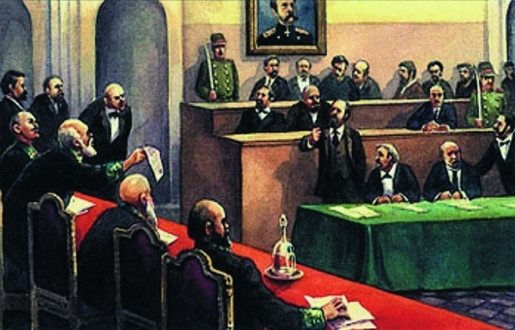
Задание № 10
В рамках, какой реформы Александра II появились присяжные заседатели?
Узнать ответ

Slide 61
Задание № 10
В рамках, какой реформы Александра II появились присяжные заседатели?
Судебная реформа
Вернуться назад

Slide 62
Задание № 11
Граница Российской империи по Амуру, Уссури и Сунгари была установлена:
А) по Айгунскому договору
Б) по Сан-Стефанскому договору
В) по Парижскому договору
Г) по Симодскому договору
Узнать ответ

Slide 63
Задание № 11
Граница Российской империи по Амуру, Уссури и Сунгари была установлена:
по Айгунскому договору
Вернуться назад

Slide 64
Задание № 12
Какие территории были присоединены во время правления Александра II?
А) Средней Азии
Б) Финляндии
В) Аляски
Г) Польши
Узнать ответ

Slide 65
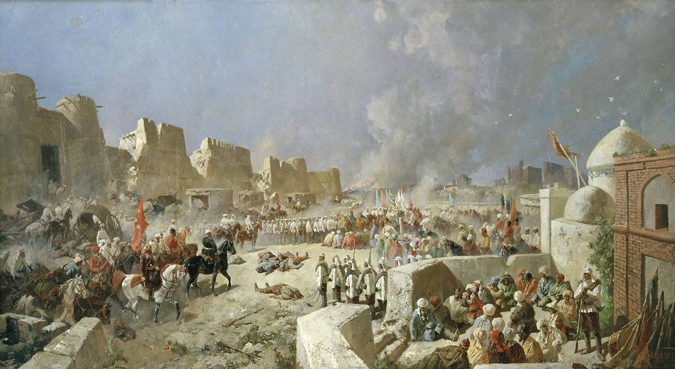
Задание № 12
Какие территории были присоединены во время правления Александра II?
Средней Азии
Вернуться назад

Slide 66
Задание № 13
С событиями Русско-Турецкой войны 1877 – 1878 годов связаны факты:
А) Бой у села Валерик, битва за Дарго, штурм Ахульго, взятие Ведено, штурм Гуниба
Б) Сражение при Синопе, бой у Альмы,
Бой на Черной речке, обстрел Колы
В) Битва за Вафангоу, бой у Ляоляна, битва на реке Шахэ
Г) Бои на Шипкинском перевале, осада Плевны, бой у Шипки-Шейново, взятие Софии, взятие Адрианополя
Узнать ответ

Slide 67
Задание № 13
С событиями Русско-Турецкой войны 1977 – 1878 годов связаны факты
Бои на Шипкинском перевале, осада Плевны, бой у Шипки-Шейново, взятие Софии, взятие Адрианополя
Вернуться назад

Slide 68
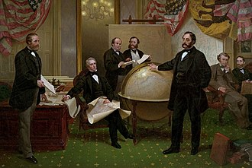
Задание № 14
В каком году Александр II продал Аляску?
А) 1861 г.
Б) 1867 г.
В) 1872 г.
Г) 1881 г.
Узнать ответ

Slide 69
Задание № 14
В каком году Александр II продал Аляску?
1867 г.
Вернуться назад

Slide 70
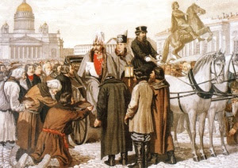
Задание № 15
Можно ли назвать реформы Александра II контрреформами по отношению к реформам Николая I. Почему?
Узнать ответ

Slide 71
Задание № 15
Можно ли назвать реформы Александра II контрреформами по отношению к реформам Николая I. Почему?
Нет.
Они не сворачивали реформы Николая I, а были самостоятельными и широкомасштабными.
Вернуться назад

